Slide 1



ФГОС ДО и познавательное развитие ребенка-дошкольника.
Познавательно-исследовательская деятельность
Александр Александрович Вахрушев,
вице-президент ОС «Школа 2100», канд.биол.наук,
член авторского коллектива ООП «Детский сад 2100»,
автор пособий и учебников
www.school2100.ru

Slide 2

1. Цели и задачи ФГОС ДО в области познавательного развития дошкольника
Notes:
Что вам показалось самым новым и революционным во ФГОС ДО? (ОПРОС)

Slide 3
Вопрос. Что вам показалось самым новым и революционным во ФГОС ДО:
А) Уникальность и самоценность детства как важного этапа в развитии человека.
Б) Построение образовательной деятельности на основе индивидуальных особенностей каждого ребёнка.
В) Поддержка инициативы детей в различных видах деятельности.
Г) Нацеленность на освоение детьми разнообразной деятельности, в первую очередь игровой.
Д) Возрастание роли и значения самостоятельной творческой деятельности дошкольников.
Е) Важнейшая роль предметно-пространственной развивающей образовательной среды.
Ж) Целевые ориентиры служат для определения направления развития детей, а не для контроля степени их достижения.

Slide 4
Цели и задачи ФГОС ДО в области познавательного развития дошкольника
1.4. Основные принципы дошкольного образования
… «2) построение образовательной деятельности на основе индивидуальных особенностей каждого ребенка, при котором сам ребенок становится активным в выборе содержания своего образования, становится субъектом образования (далее - индивидуализация дошкольного образования);
3) содействие и сотрудничество детей и взрослых, признание ребенка полноценным участником (субъектом) образовательных отношений;
4) поддержка инициативы детей в различных видах деятельности…»

Slide 5
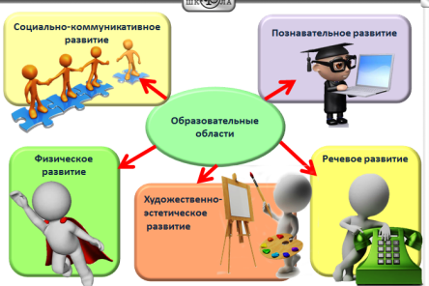
2.6. Содержание Программы должно обеспечивать … направления развития и образования детей (далее — образовательные области):
Социально-коммуникативное развитие.
Познавательное развитие.
Речевое развитие.
Художественно-эстетическое развитие.
Физическое развитие.
© ООО «БАЛАСС», 2016

Slide 6

2.6. Содержание Программы должно обеспечивать … направления развития и образования детей (далее — образовательные области):
Познавательное развитие предполагает развитие интересов детей, любознательности и познавательной мотивации; формирование познавательных действий, становление сознания; развитие воображения и творческой активности;

Slide 7

2.6. Содержание Программы должно обеспечивать … направления развития и образования детей (далее — образовательные области):
Познавательное развитие предполагает … формирование первичных представлений о себе, других людях, объектах окружающего мира, о свойствах и отношениях объектов окружающего мира (форме, цвете, размере, материале, звучании, ритме, темпе, количестве, числе, части и целом, пространстве и времени, движении и покое, причинах и следствиях и др.), о малой родине и Отечестве, представлений о социокультурных ценностях нашего народа, об отечественных традициях и праздниках, о планете Земля как общем доме людей, об особенностях ее природы, многообразии стран и народов мира.

Slide 8









2.7. Конкретное содержание указанных образовательных областей зависит от возрастных и индивидуальных особенностей детей, определяется целями и задачами Программы и может реализовываться в различных видах деятельности…
игровая
коммуникативная
познавательно-
исследовательская
восприятие худ.
литературы
СБТ
конструирование
изобразительная
музыкальная
двигательная

Slide 9
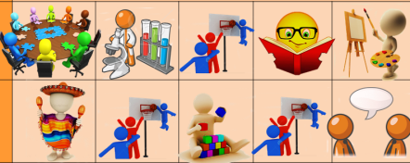

Как следует действовать по ФГОС ДО?
Непрерывная образовательная деятельность на специально запланированных занятиях, каждое из которых посвящено содержанию одной образовательной области или её части, а также определённому их сочетанию. Весь комплекс занятий обеспечивает всестороннее развитие ребёнка во всех пяти направлениях.
Непрерывная образовательная деятельность организована по различным видам детской деятельности. Овладев деятельностью, дети могут заниматься ею самостоятельно и стать субъектами процесса образования (т.е. принимать участие в выборе того, что хотят узнать, чему научиться).
Такой подход соответствует ФГОС ДО!

Slide 10

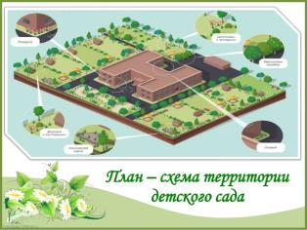
Развивающая предметно-пространственная среда – «инструмент» для развития дошкольников
3.3.1. Развивающая предметно-пространственная среда обеспечивает максимальную реализацию образовательного потенциала пространства Организации, Группы, а также территории, прилегающей к Организации или находящейся на небольшом удалении, приспособленной для реализации Программы (далее - участок), материалов, оборудования и инвентаря для развития детей дошкольного возраста в соответствии с особенностями каждого возрастного этапа, охраны и укрепления их здоровья, учета особенностей и коррекции недостатков их развития.

Slide 11

Целевые ориентиры – это указатели направления возможного развития
4.1. Требования Стандарта к результатам освоения Программы представлены в виде целевых ориентиров дошкольного образования, которые представляют собой социально-нормативные возрастные характеристики возможных достижений ребенка на этапе завершения уровня дошкольного образования.
Специфика дошкольного детства … делают неправомерными требования от ребенка дошкольного возраста конкретных образовательных достижений и обусловливают необходимость определения результатов освоения образовательной программы в виде целевых ориентиров.
4.3. Целевые ориентиры не подлежат непосредственной оценке, в том числе в виде педагогической диагностики (мониторинга), и не являются основанием для их формального сравнения с реальными достижениями детей.

Slide 12

Педагог не может оценивать достижение целевых ориентиров в целом, но может оценивать индивидуальное развитие по различным направлениям, формирование отдельных умений и навыков
3.2.3. При реализации Программы может проводиться оценка индивидуального развития детей. Такая оценка производится педагогическим работником в рамках педагогической диагностики (оценки индивидуального развития детей дошкольного возраста, связанной с оценкой эффективности педагогических действий и лежащей в основе их дальнейшего планирования).
Результаты педагогической диагностики (мониторинга) могут использоваться исключительно для решения следующих образовательных задач:
1) индивидуализации образования (в том числе поддержки ребёнка, построения его образовательной траектории или профессиональной коррекции особенностей его развития);
2) оптимизации работы с группой детей.

Slide 13

4.6. К целевым ориентирам дошкольного образования относятся следующие социально-нормативные возрастные характеристики возможных достижений ребенка:
Целевой ориентир №7 (выдержки):
ребенок проявляет любознательность, задает вопросы взрослым и сверстникам, интересуется причинно-следственными связями, пытается самостоятельно придумывать объяснения явлениям природы и поступкам людей; склонен наблюдать, экспериментировать.
Обладает начальными знаниями о себе, о природном и социальном мире, в котором он живет; … обладает элементарными представлениями из области живой природы, естествознания, математики, истории и т.п.; ребенок способен к принятию собственных решений, опираясь на свои знания и умения в различных видах деятельности.
© ООО «БАЛАСС», 2016

Slide 14
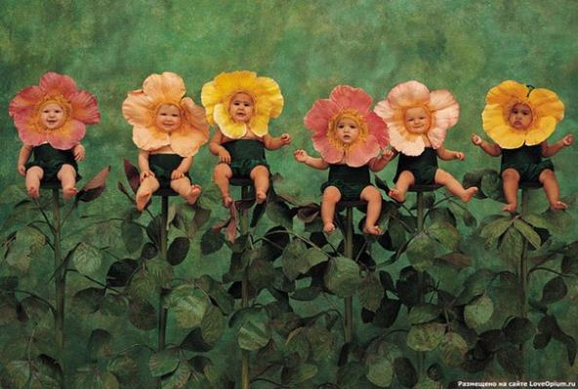
2. ООП «Детский сад 2100». Общие подходы на примере познавательного развития дошкольников

Slide 15
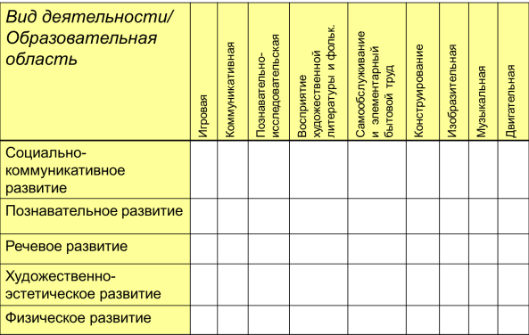
2.1. Таблица 5*9 как способ описания познавательного развития через различные виды деятельности

Slide 16
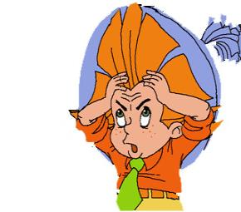
Как сочетать все виды детской деятельности и направления развития ребёнка?
ФГОС ДО (п. 2.6)
«Содержание Программы должно обеспечивать развитие личности, мотивации и способностей детей в различных видах деятельности и охватывать следующие образовательные области: …».
ФГОС ДО (п. 2.7)
«Конкретное содержание указанных образовательных областей зависит от возраста детей и должно реализовываться в определённых видах деятельности».
Значит,
5 образовательных областей или направлений развития
Значит, 9 видов деятельности и/или форм активности

Slide 17
Мы описали в своей Программе, какой вклад вносит каждый вид деятельности в реализацию задач 5-ти образовательных областей
Вид деятельности/ Образовательная область | Игровая | Коммуникативная | Познавательно-исследовательская | Восприятие художественной литературы и фольк. | Самообслуживание и элементарный бытовой труд | Конструирование | Изобразительная | Музыкальная | Двигательная
Социально-коммуникативное развитие
Познавательное развитие
Речевое развитие
Художественно-эстетическое развитие
Физическое развитие

Slide 18
Вид деятельности, который решает задачи конкретной образовательной области в любом случае
Вид деятельности, который решает задачи конкретной образовательной области при определенных условиях
Вид деятельности, который не решает задачи конкретной образовательной области

Slide 19
Эта таблица из ООП «Детский сад 2100» позволяет оценить вклад каждого вида деятельности в реализацию задач той или иной образовательной области
Вид деятельности/ Образовательная область | Игровая | Коммуникативная | Познавательно-исследовательская | Восприятие художественной литературы и фольк. | Самообслуживание и элементарный бытовой труд | Конструирование | Изобразительная | Музыкальная | Двигательная
Социально-коммуникативное развитие
Познавательное развитие
Речевое развитие
Художественно-эстетическое развитие
Физическое развитие
Оценим возможности познавательного развития с помощью таблицы «9 на 5». Очевидно, что познавательно-исследовательская деятельность всегда будет обеспечивать познавательное развитие и формирование тех или иных представлений об окружающем мире, поэтому закрасим этот квадрат зелёным цветом.
© ООО «БАЛАСС», 2016
Notes:
Быть может ранее

Slide 20
Эта таблица из ООП «Детский сад 2100» позволяет оценить вклад каждого вида деятельности в реализацию задач той или иной образовательной области
Вид деятельности/ Образовательная область | Игровая | Коммуникативная | Познавательно-исследовательская | Восприятие художественной литературы и фольк. | Самообслуживание и элементарный бытовой труд | Конструирование | Изобразительная | Музыкальная | Двигательная
Социально-коммуникативное развитие
Познавательное развитие
Речевое развитие
Художественно-эстетическое развитие
Физическое развитие
Игровая деятельность будет способствовать познавательному развитию и формированию первичных представлений в случае, когда подобрана специальная игра, нацеленная на усвоение понятий. Чаще всего эту роль будет играть дидактическая игра. Поэтому закрасим квадрат жёлтым цветом.
© ООО «БАЛАСС», 2016
Notes:
Быть может ранее

Slide 21
Эта таблица из ООП «Детский сад 2100» позволяет оценить вклад каждого вида деятельности в реализацию задач той или иной образовательной области
Вид деятельности/ Образовательная область | Игровая | Коммуникативная | Познавательно-исследовательская | Восприятие художественной литературы и фольк. | Самообслуживание и элементарный бытовой труд | Конструирование | Изобразительная | Музыкальная | Двигательная
Социально-коммуникативное развитие
Познавательное развитие
Речевое развитие
Художественно-эстетическое развитие
Физическое развитие
Коммуникативная деятельность будет способствовать познавательному развитию и формированию первичных представлений в случае, когда происходит обсуждение лексики, связанной с изучаемой темой.
© ООО «БАЛАСС», 2016
Notes:
Быть может ранее

Slide 22
Эта таблица из ООП «Детский сад 2100» позволяет оценить вклад каждого вида деятельности в реализацию задач той или иной образовательной области
Вид деятельности/ Образовательная область | Игровая | Коммуникативная | Познавательно-исследовательская | Восприятие художественной литературы и фольк. | Самообслуживание и элементарный бытовой труд | Конструирование | Изобразительная | Музыкальная | Двигательная
Социально-коммуникативное развитие
Познавательное развитие
Речевое развитие
Художественно-эстетическое развитие
Физическое развитие
Знакомство с художественной литературой будет способствовать познавательному развитию и формированию первичных представлений в случае, когда книга подобрана с учётом темы.
© ООО «БАЛАСС», 2016
Notes:
Быть может ранее

Slide 23
Эта таблица из ООП «Детский сад 2100» позволяет оценить вклад каждого вида деятельности в реализацию задач той или иной образовательной области
Вид деятельности/ Образовательная область | Игровая | Коммуникативная | Познавательно-исследовательская | Восприятие художественной литературы и фольк. | Самообслуживание и элементарный бытовой труд | Конструирование | Изобразительная | Музыкальная | Двигательная
Социально-коммуникативное развитие
Познавательное развитие
Речевое развитие
Художественно-эстетическое развитие
Физическое развитие
Самообслуживание и элементарный бытовой труд будет иногда способствовать познавательному развитию и подходить к формируемому первичному представлению лишь в редких случаях. Например, если дети весной будут делать скворечники.
© ООО «БАЛАСС», 2016
Notes:
Быть может ранее

Slide 24
Эта таблица из ООП «Детский сад 2100» позволяет оценить вклад каждого вида деятельности в реализацию задач той или иной образовательной области
Вид деятельности/ Образовательная область | Игровая | Коммуникативная | Познавательно-исследовательская | Восприятие художественной литературы и фольк. | Самообслуживание и элементарный бытовой труд | Конструирование | Изобразительная | Музыкальная | Двигательная
Социально-коммуникативное развитие
Познавательное развитие
Речевое развитие
Художественно-эстетическое развитие
Физическое развитие
Конструирование и изобразительную деятельность можно подобрать к задачам познавательного развития, музыкальная и тем более двигательная деятельность имеет свои чёткие цели и задачи и привязать их к познавательному развитию удаётся не всегда.
© ООО «БАЛАСС», 2016
Notes:
Быть может ранее

Slide 25

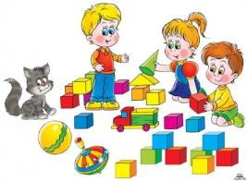

2.2. Формы организации образовательной деятельности «Мы вместе», «Мы сами», «Я и семья» и их взаимосвязь

Slide 26
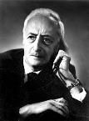

Без самостоятельной деятельности дети не будут развиваться
Без помощи взрослых дети ничему не научатся
Поэтапное формирование умственных действий
1. Создание мотивации обучаемого
2. Составление схемы т.н. ориентировочной основы действия
3. Выполнение реальных действий
4. Проговаривание вслух описаний того реального действия, которое совершается
5. Действие сопровождается проговариванием «про себя»
6. Полный отказ от речевого сопровождения действия, формирование умственного действия в свернутом виде - интериоризация
Дошкольный возраст самоценен тем, что он позволяет ребёнку осуществлять разные виды свободной деятельности – играть, рисовать, музицировать, слушать сказки и рассказы, конструировать, помогать взрослым по дому и саду и т.д.
Таким, опосредованным, образом и решаются в дошкольном возрасте развивающе-образовательные задачи
П.Я. Гальперин
В.В. Давыдов

Slide 27

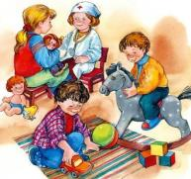

Чтобы достичь заявленных целей и задач ФГОС мы должны сделать главным элементом образовательной деятельности дошкольников их самостоятельную деятельность.
Но для того, чтобы дети смогли выбрать себе вид деятельности и осуществить её на практике, их надо научить каждому виду и приёму деятельности.
Это возможно, если совместная деятельность педагога с детьми, родителя с детьми и самостоятельная деятельность детей образуют целостную взаимосвязанную систему образовательной деятельности.

Slide 28
Формы совместной и индивидуальной деятельности детей и их специфика
Особенности | Мы вместе | Мы сами | Я и моя семья
1. Каковы цели? | Главная цель – освоение детьми новых форм и приёмов разных видов деятельности, важнейших представлений. | Главная цель - создание условий для полноценного развития ребёнка при поддержке детской инициативы в сочетании с мониторингом успехов и затруднений ребёнка. | Главная цель – совместное освоение детьми и родителями различных видов деятельности, предпочтительных в домашнем образовании и обеспечивающих развитие детей.

Slide 29
Формы совместной и индивидуальной деятельности детей и их специфика
Особенности | Мы вместе | Мы сами | Я и моя семья
2. Каково участие взрослого? | Освоение новых видов и приёмов деятельности в совместной деятельности детей происходит под руководством взрослого (непосредственная образовательная деятельность). | Самостоятельная индивидуальная или групповая деятельность детей по применению освоенных видов деятельности в стандартной и новой ситуации. Педагог в роли консультанта. | Совместная деятельность ребёнка и родителя (члена его семьи) по применению полученных умений, овладению новыми приёмами деятельности.

Slide 30
Формы совместной и индивидуальной деятельности детей и их специфика
Особенности | Мы вместе | Мы сами | Я и моя семья
3. Степень запланированности деятельности, свобода выбора. | Освоение новых видов и приёмов деятельности, а также их тематическое расширение - элемент гибкого (с учётом интересов детей) тематического планирования. | Дети сами выбирают себе занятия на базе освоенных (в рамках «Мы вместе»). Средство помощи при выборе - предметно-пространственная развивающая образовательная среда. | Деятельность осуществляется исключительно по желанию ребёнка и возможностям родителей.

Slide 31
Формы совместной и индивидуальной деятельности детей и их специфика
Особенности | Мы вместе | Мы сами | Я и моя семья
4. В какое время дня происходит? | В специально предусмотренное для этого время для непосредственной образовательной деятельности. | В свободное время, предназначенное специально для самостоятельной деятельности детей, на прогулке, во время режимных моментов, самообслуживания и бытового труда и т.п. | В выходные дни, вечером (при наличии желания у детей).
Notes:
Прикиньте соотношение элементов «Мы вместе», «Мы сами» и «Я и семья» в течение недели. Учтите и режимные моменты.

Slide 32





Композиция видов детской деятельности в примерном режиме дня ДОО. Младшая группа (3-4 года)
Режимные моменты | Пн | Вт | Ср | Чт | Пт
Зарядка | Двигательная деятельность
Подготовка к завтраку | Самообслуживание и элементарный бытовой труд (СБТ)
Завтрак
Самостоятельная деятельность (Мы сами) | Различные виды деятельности и формы активности по выбору ребенка
Совместная образовательная деятельность (Мы вместе)
Совместная образовательная деятельность (Мы вместе)
Подготовка к прогулке, прогулка | СБТ, НДА (нерегламентированная двигательная активность), познавательно-исследовательская, коммуникативная, игровая
«Мы сами» | По выбору ребенка
Подготовка к обеду | СБТ
Notes:
Прикиньте соотношение элементов «Мы вместе», «Мы сами» и «Я и семья» в течение недели. Учтите и режимные моменты.

Slide 33
Модели образовательного процесса
Самостоятельная деятельность детей
Совместная деятельность педагога и детей
Взаимодействие с семьями воспитанников
Свободная деятельность по интересам ребенка
Опосредованно организованная воспитателем деятельность
Совместная деятельность в ходе режимных моментов
Организованная педагогом совместная деятельность, ограниченная временем, направленная на решение образовательных задач (НОД)
Совместная деятельность, направленная на осуществление функций присмотра и ухода
Совместная деятельность, направленная на решение образовательных задач

Slide 34
Прогулка

Slide 35


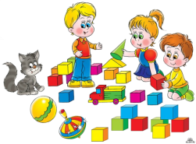

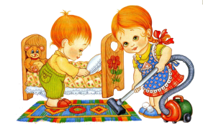

Для чего мы учим разным видам деятельности в совместной образовательной деятельности («Мы вместе»)?

Slide 36
Чтобы научить самостоятельно действовать. Ведь развивает именно самостоятельная творческая деятельность

Slide 37

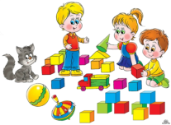


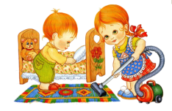

Как педагог может руководить процессом «Мы сами»?

Slide 38
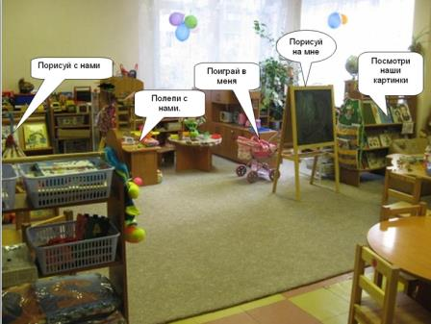

  Как помочь детям выбирать предметы и действия с ними на этапе «Мы сами»?
Дети обучаются различным видам деятельности в непрерывной образовательной деятельности «Мы вместе». В самостоятельной деятельности «Мы сами» они могут выбрать любой вид деятельности и предмет развивающей среды из тех, что им знакомы.

Slide 39
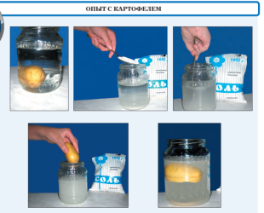
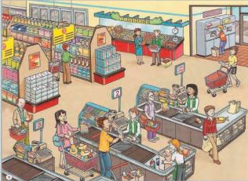
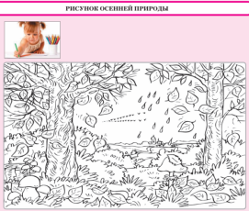
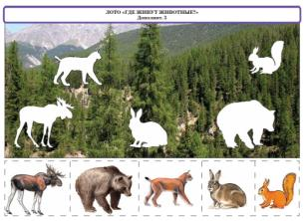
Можно для этого использовать подсказывающие карточки, но они должны быть простыми.
Поиграй в магазин
Проведи опыт
Раскрась рисунок
Поиграй в лото

Slide 40
Где разместим элементы развивающей предметно-пространственной образовательной среды?

Slide 41

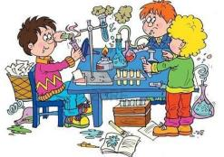
Где разместим элементы предметно-пространственной развивающей образовательной среды?
Число центров и характер их наполнения определяет воспитатель в соответствии с возрастом детей и их пожеланиями, темой недели. Дети хорошо знают, куда направиться, чтобы заняться тем видом деятельности, который они выбирают.
В центрах, в которых размещены предметы и оборудование для организации самостоятельной деятельности детей.
Сектор активной деятельности | Сектор спокойной деятельности | Рабочий сектор
Центры: двигательной активности, музыкально-театрализованной деятельности, игровые. | Центры: художественной литературы, природы, отдыха. | Центры: познавательно-исследовательской деятельности, продуктивной деятельности

Slide 42
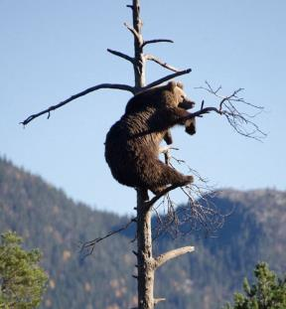
Какова роль педагога в процессе «Мы сами»?
наблюдатель

Slide 43
Мониторинг позволяет педагогу осуществить личностно-ориентированное образование
3.2.3. При реализации Программы может проводиться оценка индивидуального развития детей. Такая оценка производится педагогическим работником в рамках педагогической диагностики (оценки индивидуального развития детей дошкольного возраста, связанной с оценкой эффективности педагогических действий и лежащей в основе их дальнейшего планирования).
Результаты педагогической диагностики (мониторинга) могут использоваться исключительно для решения следующих образовательных задач:
1) индивидуализации образования (в том числе поддержки ребенка, построения его образовательной траектории или профессиональной коррекции особенностей его развития);
2) оптимизации работы с группой детей.
наблюдатель

Slide 44

Какова роль педагога в процессе «Мы сами»?
Модификатор – мягкое
управление игрой через
временное включение в игру

Slide 45
Такая деятельность позволяет педагогу управлять игрой для поворота темы или сюжета с целью создания ситуаций, способствующих развитию ребёнка по каким-либо направлениям.
Модификатор – мягкое
управление игрой через
временное включение в игру

Slide 46



2.3. ООП «Детский сад 2100» и формирование первичных представлений дошкольников об окружающем мире. Тематический подход к содержанию образования дошкольников
© ООО «БАЛАСС», 2016

Slide 47
Вопрос. Как сформировать первичные представления об окружающем мире у дошкольников?
А) На занятиях (НОД)* образовательной области "Познание".
Б) На занятиях (НОД) познавательно-исследовательской деятельностью.
В) На занятиях (НОД) разными видами деятельности.
Г) Во всей разнообразной совместной и самостоятельной деятельности дошкольников.
*НОД – непрерывная образовательная деятельность.

Slide 48




ООП «Детский сад 2100»
Наличие ведущей темы в течение недели – двух недель.
Тема реализуется в разных видах деятельности, которую дети
могут осуществлять вместе с педагогом и самостоятельно.
Учимся играть в лото
«Погода»
Учимся рисовать
погоду
Учимся записывать
погоду
Учимся делать
вертушки
Учимся обсуждать, как
погода влияет на жизнь
людей

Slide 49
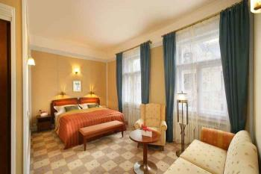
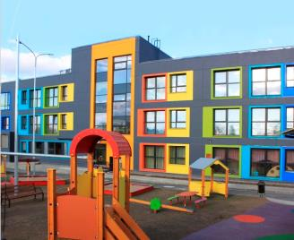
Формирование первичных представлений
Тематическое планирование для младшей группы (3-4 года)
Мы и наш детский сад | Части суток. Режим дня
Игра и игрушки | Праздник мальчиков и пап
Осень. Краски осени | Праздник девочек и мам
Дары осени: фрукты, ягоды, овощи | Проводы зимы («Масленица»)
Кто мы? Какие мы? | Весна: краски весны и пробуждение природы
Моя семья. Помощь маме (семье) | Растения
Зима: краски и забавы зимы | Животные домашние и дикие
Новый год к нам мчится! | Скоро лето! Краски лета.
Одеваемся по погоде | Что мы знаем и умеем
Хозяйничаем дома

Slide 50
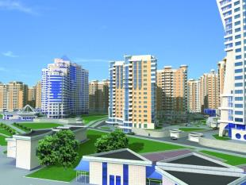
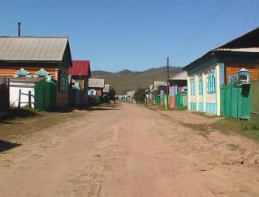
Формирование первичных представлений
Тематическое планирование для средней группы (4-5 лет)
Я и мой детский сад | Мы идём в магазин (библиотеку, музей…)
Погода | Папин праздник
Осень. В лес за грибами и ягодами | Мамин праздник
Фрукты, овощи | Профессии людей моего города (села)
Кто мы? Какие мы? | Животные дикие и домашние. День птиц.
Я и моя семья | Весна
Зима | Растения. Сажаем растения
Новый год | Неживая природа
Хозяйничаем дома | Что мы знаем и умеем
Мой город, моё село
Транспорт. Правила поведения на улице

Slide 51
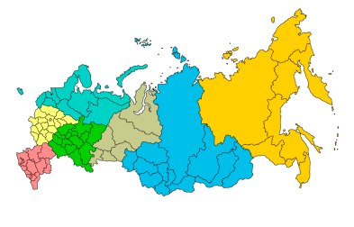
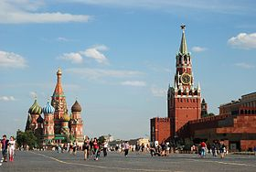
Формирование первичных представлений
Тематическое планирование для старшей группы (5-6 лет)
Я и мои друзья | В гости к мастерам
Если хочешь быть здоров | Мужской праздник
Осень (собираем урожай) | Женский праздник
Карта и глобус | Русская игрушка
Мы поедем, поплывём, полетим | Путешествие на юг
Путешествие на Север | Откуда хлеб пришёл
Леса и их обитатели | Богатства земных недр
Зима и зимние игры | Изучаем природу
Новый год | Моя родина – Россия («Широка страна моя родная»)
Москва - столица России | Конкурс эрудитов. Викторина «Что? Где? Когда?»
Мой родной город (село)

Slide 52
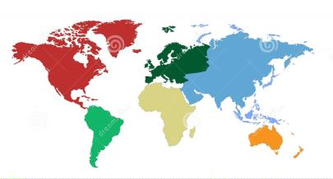
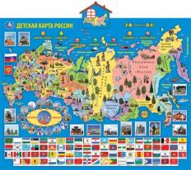
Формирование первичных представлений
Тематическое планирование для подготовительной группы (6-7 лет)
Давайте жить дружно! | Мужской праздник
Наш общий дом | Женский праздник
Я – гражданин России | Путешествие по морям и на морское дно
Путешествие в прошлое нашей страны | «Кто стучится в дверь ко мне» (Связь)
Путешествие в Европу | Космические путешествия
Путешествие в Азию | Путешествие в будущее на машине времени
Путешествие в Америку | «Но помнит мир спасённый…»
Новый год | Я – гражданин мира. Кругосветное путешествие
Путешествие в Африку
Путешествие в Австралию
Путешествие в Антарктиду (полярники)

Slide 53

Как мотивировать детей к изучению темы?
Утренний сбор – ежедневный «вход» в тему
Утренний сбор как:
1) «настройка» на тему (мотивация);
2) определение интересов детей и приглашение их к разным видам деятельности, связанным с данной темой;
3) рассказ об интересных беседах с родителями по пути из детского сада домой и из дома в детский сад.

Slide 54
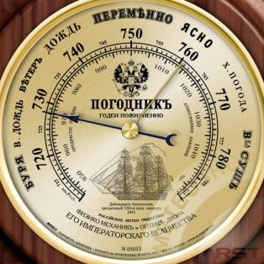
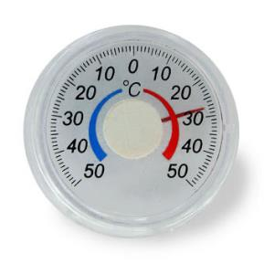
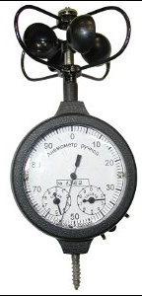

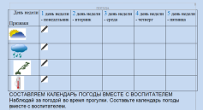
Утренний сбор - ежедневный «вход» в тему
Ребята! Угадайте, почему сегодня здесь появились эти предметы? Как вы думаете, чем мы будем заниматься?

Slide 55


Как вовлечь семью в знакомство с темой?
Утренний сбор – рассказ об интересных беседах с родителями по пути из детского сада домой и из дома в детский сад
Вопросы для утренних сборов в теме «Зима» для детей 3-4 лет.
Что бывает, а чего не бывает зимой?
Какие зимние игры ты любишь?
Что бывает, а что не бывает белым?
Где на Земле вечная зима?
Где никогда не бывает зимы?
Что происходит со снежной бабой в тепле?
Дети встречаются. Они хотят рассказать о том, что узнали у родителей, поделиться своими интересными впечатлениями.
Таким образом, утренний сбор ежедневно связывает домашние впечатления и опыт детей с темой и задачами сегодняшнего дня.

Slide 56
Этапы совместной образовательной деятельности педагога и детей
1. Мотивационный этап (создание условий для возникновения у ребёнка внутреннего побуждающего мотива к новой деятельности).
2. Ориентировочный этап (формулирование целей деятельности, подбор средств).
3. Исполнительский этап (реализация самой деятельности, получение результата, подведение итогов).
Для формирования первичных представлений согласно ФГОС ДО и ООП «Детский сад 2100» нам нужно организовать деятельность. Соблюдение этих этапов позволит достичь заявленных целей деятельности.
4. Рефлексивный этап («взгляд назад», выражение своих эмоций по итогам деятельности).
5. Перспективный этап (выход на самостоятельную деятельность детей).
Notes:
Заветы детский сад 2100 это и технология далее.

Slide 57
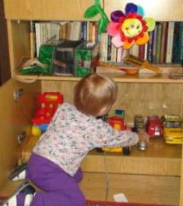
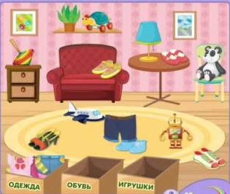
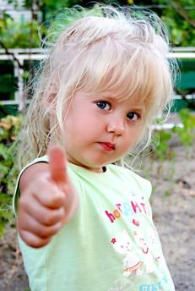
Во время рефлексии воспитатель узнаёт, что понравилось детям, и даёт совет.
Танюша, тебе понравилось раскладывать предметы по коробкам. Попробуй навести порядок среди игрушек.
Рефлексивный этап
Перспективный этап
© ООО «БАЛАСС», 2016

Slide 58

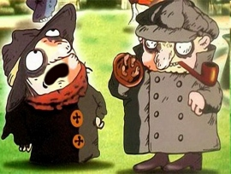
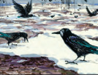

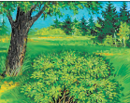
Во время рефлексии воспитатель узнаёт, что понравилось детям, и даёт совет.
Петя, тебе понравилось играть в сыщика. Понаблюдай за природой во время прогулки и назови признаки весны.
Рефлексивный этап
Перспективный этап
V
V
Мультфильм «Следствие ведут колобки»
V
© ООО «БАЛАСС», 2016

Slide 59

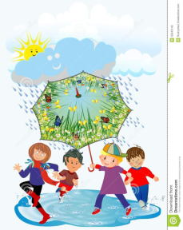
Прогулка – возможность увидеть и пощупать то, о чём говорили вместе с педагогом
Прогулка позволяет:
1) Наглядно увидеть то, о чём говорили на занятии;
2) дать возможность каждому ребёнку поиграть так, как их учили на занятии;
3) учиться наблюдать окружающий мир с учётом изученной темы;
4) искать ответы на свои вопросы с помощью опытов.
Notes:
Про это надо

Slide 60
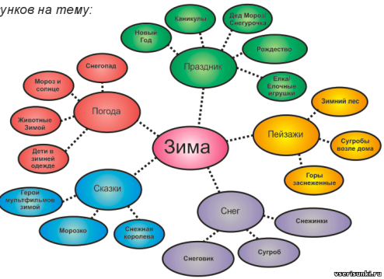
Ежемесячные праздники позволяют детям подвести итог знакомства с темой, а родителям прийти и увидеть своих детей в деятельности, послушать советы воспитателя и других родителей, показать свою деятельность с ребёнком (мастер-класс).
Праздник темы

Slide 61

3. Как обеспечить познавательное развитие дошкольников через организацию различных видов детской деятельности?

Slide 62


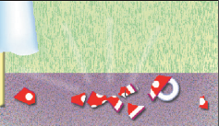
Ж. Пиаже о познании
По мнению Ж. Пиаже, ребёнка нужно рассматривать как исследователя-ученого, проводящего эксперименты над миром, чтобы посмотреть, что получится («А что можно почувствовать, если пососать ухо плюшевого мишки?»; «А что будет, если я подвину свою тарелку за край стола?»).
В результате этих мини-экспериментов ребенок строит «теории» — Ж. Пиаже называл их схемами — о том, как устроены физический и социальный миры.

Slide 63

Встречаясь с новым объектом или событием, ребенок пытается понять его на языке уже существующей схемы (Пиаже называл это процессом ассимиляции: ребёнок пытается уподобить новое событие предсуществующей схеме). Если старая схема оказывается неадекватной для ассимиляции ею нового события, ребёнок, подобно хорошему ученому, модифицирует её и тем самым расширяет свою теорию мира (этот процесс переделки схемы Пиаже называл аккомодацией).
(Piaget & Inhelder, 1969). (Цит. по Аткинсон Р.Л. и др. Введение в психологию. Учебник для студентов университетов./Под общей редакцией В.П. Зинченко, А.И. Назарова, Н.Ю. Спомиора. – Спб. «Прайм.-ЕВРОЗНАК., 2003, с. 94.)

Slide 64

Важнейшие направления познавательного развития
Познание предметного мира с помощью наблюдений и опытно-исследовательской деятельности
(мир – предмет)

Slide 65
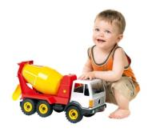
Важнейшие направления познавательного развития
Познание предметного мира с помощью наблюдений и опытно-исследовательской деятельности
(мир – предмет)
Познание мира в игре
(мир – игра)

Slide 66

Важнейшие направления познавательного развития
Познание предметного мира с помощью наблюдений и опытно-исследовательской деятельности
(мир – предмет)
Познание мира с помощью речи
(мир – речь)
Познание мира в игре
(мир – игра)

Slide 67

Важнейшие направления познавательного развития
Познание предметного мира с помощью наблюдений и опытно-исследовательской деятельности
(мир – предмет)
Познание мира с помощью речи
(мир – речь)
Познание мира в игре
(мир – игра)
Познание мира с помощью образа (мир – образ)

Slide 68




Попробуем найти в пособиях «Здравствуй, мир!» и методических рекомендациях к ним примеры заданий, нацеленных на познавательное развитие

Slide 69
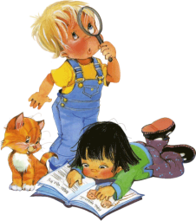
Познание предметного мира с помощью наблюдений и опытно-исследовательской деятельности (мир – предмет)
1 этап. Наблюдение за окружающим миром и формулирование первичных выводов о его устройстве (схем в терминологии Пиаже) на основе анализа своего опыта. Корректировка первичных выводов об устройстве окружающего мира на основе опыта (аккомодация по Ж. Пиаже).
2 этап. Целенаправленная организация опытов с помощью взрослого и самостоятельно.
3 этап. Целенаправленная организация опытов самостоятельно.
39

Slide 70
Познание предметного мира с помощью наблюдений и опытно-исследовательской деятельности (мир – предмет)
1 этап. Наблюдение за окружающим миром и формулирование первичных выводов о его устройстве (схем в терминологии Пиаже) на основе анализа своего опыта. Корректировка первичных выводов об устройстве окружающего мира на основе опыта (аккомодация по Ж. Пиаже).
7-й целевой ориентир (ФГОС ДО)
Ребенок проявляет любознательность, задает вопросы взрослым и сверстникам, интересуется причинно-следственными связями, пытается самостоятельно придумывать объяснения явлениям природы и поступкам людей; склонен наблюдать, экспериментировать.
Формирование умений (ООП «Детский сад 2100»)
Ребёнок учится наблюдать, сравнивать, формулировать элементарные умозаключения, корректировать умозаключения на основе своего личного опыта.

Slide 71
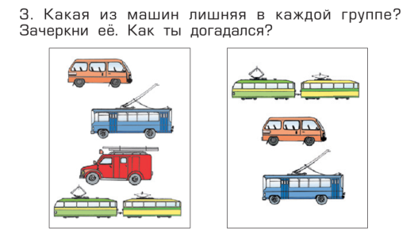
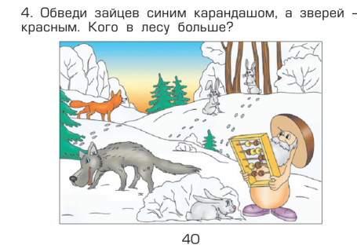
Формирование умений (из ООП «Детский сад 2100»).
Ребёнок учится наблюдать, сравнивать, формулировать элементарные умозаключения, корректировать умозаключения на основе своего личного опыта.
4-5 лет
39

Slide 72
Познание предметного мира с помощью наблюдений и опытно-исследовательской деятельности (мир – предмет)
3 этап. Целенаправленная организация опытов самостоятельно.
7-й целевой ориентир (ФГОС ДО)
Ребенок проявляет любознательность, задает вопросы взрослым и сверстникам, интересуется причинно-следственными связями, пытается самостоятельно придумывать объяснения явлениям природы и поступкам людей; склонен наблюдать, экспериментировать.
Формирование умений (ООП «Детский сад 2100»)
Ребёнок умеет планировать вместе со взрослым и проводить простейшие исследования по предложенной или самостоятельно поставленной задаче, оценивать результаты.

Slide 73
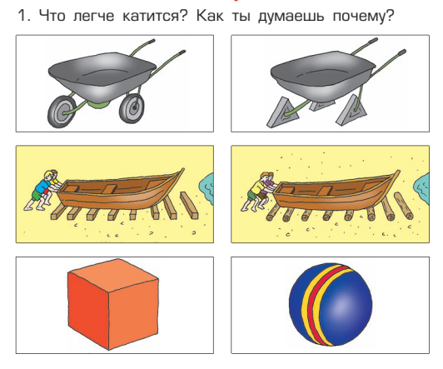
Формирование умений (ООП «Детский сад 2100»)
Ребенок умеет планировать вместе со взрослым и проводить простейшие исследования по предложенной или самостоятельно поставленной задаче, оценивать результаты.
Придумай опыт и докажи
своё предположение.
(6-7 лет)

Slide 74

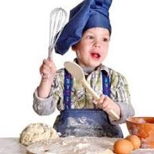
Познание мира в игре (мир – игра)
1 этап. Знакомство с элементарными приемами игры как способа познания окружающего мира (на примере конкретных простейших игр).
2 этап. Освоение практики игры как способа познания окружающего мира (под руководством взрослого).
3 этап. Самостоятельная игра как способ познания окружающего мира: выбор игры, актуализация или установление правил, выбор сюжетов и ролей в сюжетно-ролевой игре, изобретение игр.
40

Slide 75

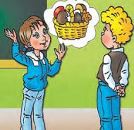
Познание мира с помощью коммуникативной деятельности, речи (мир – речь)
1 этап. Создание первичного понятийного аппарата (вначале на основе указаний взрослого, а затем с помощью словесного описания) для объяснения и называния окружающего мира.
2 этап. Развитие речи, позволяющей задавать вопросы, уточнять представления и выявлять связи объектов окружающего мира.
3 этап. Самостоятельное формулирование элементарного связного логически обоснованного высказывания.
41

Slide 76
Познание мира с помощью коммуникативной деятельности, речи (мир – речь)
1 этап. Создание первичного понятийного аппарата (вначале на основе указания взрослого, а затем с помощью словесного описания) для объяснения и называния окружающего мира.
4-й целевой ориентир (ФГОС ДО)
Ребенок достаточно хорошо владеет устной речью…
Первичные представления (ООП «Детский сад 2100»)
Ребёнок владеет элементарной лексикой, связанной с представлениями о ближайшем окружении ребёнка в семье, детском саду (предметы и их назначение: игрушки, бытовые предметы; объекты природы: растения, животные, природные материалы: песок, камень, дерево, вода).
4-5 лет

Slide 77
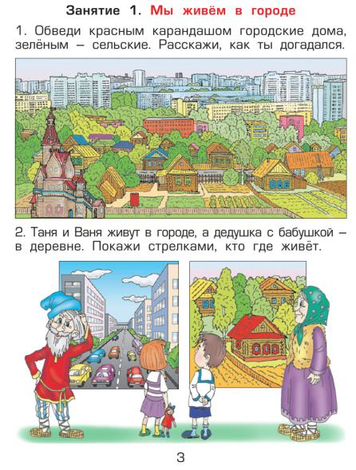
Первичные представления (ООП «Детский сад 2100»)
Ребёнок владеет элементарной лексикой, связанной с представлениями о ближайшем окружении ребёнка в семье, детском саду (предметы и их назначение: игрушки, бытовые предметы; объекты природы: растения, животные; природные материалы: песок, камень, дерево, вода).
4-5 лет

Slide 78
Познание мира с помощью коммуникативной деятельности, речи (мир – речь)
2 этап. Развитие речи, позволяющей задавать вопросы, уточнять представления и выявлять связи объектов окружающего мира.
4-й целевой ориентир (ФГОС ДО)
Ребенок достаточно хорошо владеет устной речью……
Формирование умений (ООП «Детский сад 2100»)
Ребёнок при помощи взрослого учится использовать речь как полноценное средство общения, участвовать в элементарных коммуникативных речевых ситуациях: беседах по простому рисунку…

Slide 79
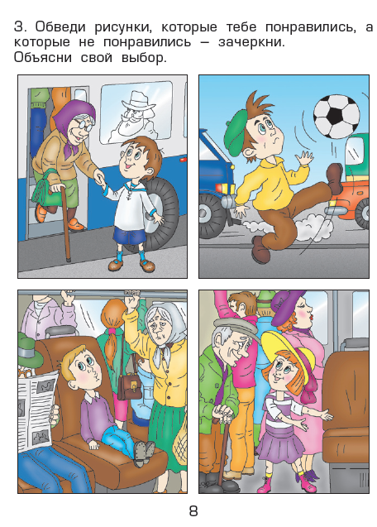
Формирование умений
(ООП «Детский сад 2100»)
Ребёнок при помощи взрослого учится использовать речь как полноценное средство общения, участвовать в элементарных коммуникативных речевых ситуациях: беседах по простому рисунку…
4-5 лет

Slide 80

Познание мира с помощью коммуникативной деятельности, речи (мир – речь)
3 этап. Самостоятельное формулирование элементарного связного логически обоснованного высказывания.
4-й целевой ориентир (ФГОС ДО) Ребенок достаточно хорошо владеет устной речью…
Формирование умений (ООП «Детский сад 2100»)
При активном участии взрослого у детей развиваются умения отвечать на вопросы развернутым ответом; излагать собственные впечатления… А также умения пересказывать сказки и истории, составлять рассказы по серии картинок…
6-7 лет

Slide 81


Познание мира с помощью изобразительной деятельности, образа (мир – образ)
1 этап. Изображение конкретных объектов окружающего мира («как вижу – так и изображаю») с помощью рисунка, элементарного конструирования и т.п.
2 этап. Наглядно-схематическое изображение объектов реального мира (простых понятий) с выделением существенных характеристик («пытаюсь выделить существенные признаки»).
3 этап. Наглядно-схематическое изображение объектов реального мира и их взаимосвязей («познаю и изображаю»).
42

Slide 82

Познание мира с помощью изобразительной деятельности, образа (мир – образ)
1 этап (4-5 лет).
Изображение конкретных объектов окружающего мира («как вижу – так и изображаю») с помощью рисунка, элементарного конструирования и т.п.

Slide 83

Познание мира с помощью изобразительной деятельности, образа (мир – образ)
2 этап (5-6 лет)
Наглядно-схематическое изображение объектов реального мира (простых понятий) с выделением существенных характеристик («пытаюсь выделить существенные признаки»).

Slide 84

Познание мира с помощью изобразительной деятельности, образа (мир – образ)
3 этап (6-7 лет)
Наглядно-схематическое изображение объектов реального мира и их взаимосвязей («познаю и изображаю»).

Slide 85

Особая роль коммуникативной деятельности в познавательном развитии
Познавательно-исследовательская деятельность, на наш взгляд, включает как непосредственное взаимодействие ребёнка с окружающим миром,
44

Slide 86

Особая роль коммуникативной деятельности в познавательном развитии
Познавательно-исследовательская деятельность, на наш взгляд, включает как непосредственное взаимодействие ребёнка с окружающим миром,
так и опосредованное взаимодействие, осуществляющееся с помощью взрослого (в данном случае общение со взрослым заменяет общение с книгой и другими источниками информации).
44

Slide 87



Роль общения со взрослым (коммуникации) в познавательном развитии
Взрослый покажет и назовёт предметы окружающего мира (первичные представления).
Взрослый ответит на вопросы об окружающем мире (связи и причины явлений).
Ребёнок, благодаря общению со взрослым, научится сам задавать вопросы природе (ставить опыты и эксперименты).
45

Slide 88


Роль общения с книгой
Книга расширяет непосредственный опыт дошкольника, добавляя опосредованный опыт
Дошкольник воспринимает текст с помощью взрослого, а пиктографический текст (картинки) самостоятельно.
46

Slide 89
Новые цели предполагают использование образовательных технологий деятельностного типа: дети в игре с помощью взрослого
(сами!) открывают новые знания, при этом формируются умения – элементы проблемно-диалогической технологии
Мы этого не знаем, мы этого еще не умеем
Дидактическая (ролевая) игра, создающая мотивацию к занятию (3-5 мин.)
Знакомые правила игры
Затруднение в игровой ситуации (1-3 мин.)
Открытие нового знания или умения (5-7 мин.)
Знакомство с новыми правилами
Воспроизведение нового в типовой ситуации (5 мин.) – игры по новым правилам
Знакомые правила игры
Развивающие задания
Итог занятия

Slide 90


«Здравствуй, мир!»
Учебное пособие для детей 4-5 лет
Тема «Обитатели воды - рыбы»
Дети придумали
символ темы
До этого изучали:
Занятие 19. Лесные обитатели – звери. Представление о зверях.
Занятие 23. О тех, кто умеет летать.
Представление о птицах.

Slide 91






«Здравствуй, мир!» Учебное пособие для детей 4-5 лет
Тема «Обитатели воды - рыбы»
«Игра в пограничника»
Страна птиц
Страна зверей
Возьми карточку-паспорт, выбери страну и объясни пограничнику,
почему он должен пустить тебя в эту страну.

Slide 92



«Здравствуй, мир!» Учебное пособие для детей 4-5 лет
Тема «Обитатели воды - рыбы»
?
Осознание затруднения:
- В чем затруднение? Как же нам теперь играть?

Slide 93




«Здравствуй, мир!» Учебное пособие для детей 4-5 лет
Тема «Обитатели воды - рыбы»
Возьми карточку-паспорт, выбери страну и объясни пограничнику,
почему он должен пустить тебя в эту страну.

Slide 94




Продуктивные задания обеспечивают новые цели - познавательное развитие ребёнка
Стр. 10
Стр. 28

Slide 95

4. Познавательно-исследовательская деятельность дошкольников

Slide 96
Вопрос. Что относится к познавательно-исследовательской деятельности дошкольников?
А) Проведение наблюдений.
Б) Обнаружение причинных связей.
В) Обучение умению сравнивать предметы.
Г) Освоение первичных представлений об окружающем мире.
Д) Обучение умению делать выводы.
Е) Проведение опытов и экспериментов.
Ж) Все перечисленное выше.

Slide 97




Познавательно-исследовательская деятельность
Формирование умения наблюдать
Расскажи, что увидел, отметь, что увидел.

Slide 98

Познавательно-исследовательская деятельность
Формирование умения наблюдать
Расскажи, что увидел, отметь, что увидел

Slide 99



Познавательно-исследовательская деятельность
Формирование умения
сравнивать, классифицировать
Чем отличается?
На какие группы разделить?

Slide 100



Познавательно-исследовательская деятельность
Формирование умения обнаруживать связи
между событиями и явлениями на основе предварительных наблюдений
Объясни, как связаны…

Slide 101


Познавательно-исследовательская деятельность
Формирование умения устанавливать причину и следствие
Объясни, почему…

Slide 102

Познавательно-исследовательская деятельность
Формирование умения устанавливать причину и следствие
Объясни, почему…

Slide 103

Познавательно-исследовательская деятельность
Формирование умения
находить аналогию
Что на что похоже?

Slide 104

Познавательно-исследовательская деятельность
Формирование умения
находить составные части,
находить часть и целое
Что из чего состоит?

Slide 105


ИТОГ

Slide 106


Вы сегодня услышали:
1. Много полезного
2. Много интересного
3. Много ненужного
4. Много известного
5. Много сложного
6. Много понятного

Slide 107


Вахрушев Александр Александрович, shura_vahrushev@mail.ru

Slide 108

Контактный e-mail: umc@school2100.com
Сайты Образовательной системы «Школа 2100»
Главный сайт ОС «Школа 2100»: www.school2100.com
Форум «Мир “Школы 2100”»: world.school2100.com
Электронная форма учебников ОС «Школа 2100»: app.school2100.com
Присоединяйтесь к нашим сообществам в социальных сетях!
ВКонтакте
vk.com/school2100
YouTube
goo.gl/3K56nK
Facebook
facebook.com/school2100
Twitter
twitter.com/school2100
© ООО «БАЛАСС», 2016

